Slide 1
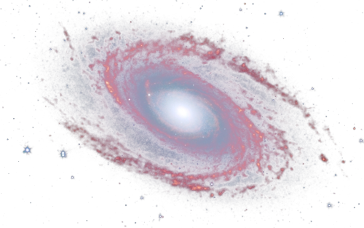
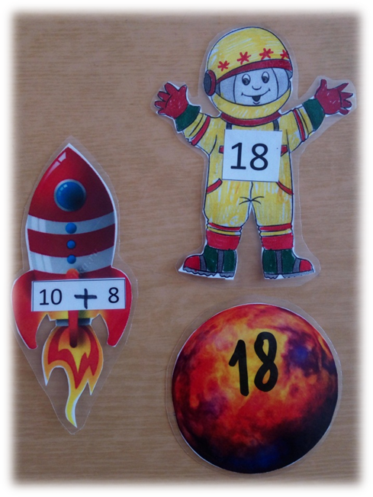
Дидактическая игра по ФЭМП для детей 6 – 7 лет «Космическое путешествие» Подготовила: Кузнецова Вера Александровна

Slide 2
Цель: закрепить навыки сложения в пределах 20
Задачи:
отрабатывать навыки сложения в пределах 20;
закрепить знания чисел второго десятка;
развивать внимание, память, логическое мышление;
воспитывать у детей отношения делового сотрудничества, сознательную дисциплинированность, интерес к математике.

Slide 3
Правила игры:
В игре участвует один или несколько детей.
1 вариант. Ребенок находит ракету с примером, решает его, находит планету с ответом и отправляет туда космонавта с таким же номером.
2 вариант. Первый ребенок выбирает себе планету с определенным числом. Второй ребенок решает пример на ракете, находит космонавта с ответом и летит на ракете к нужной планете.

Slide 4
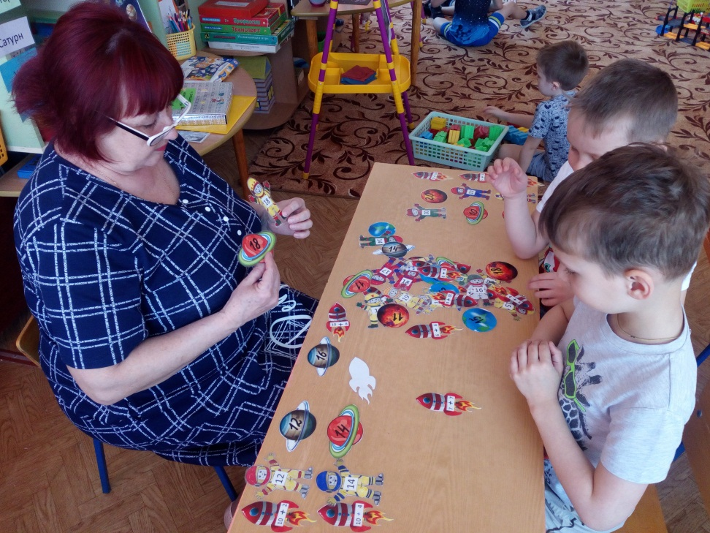
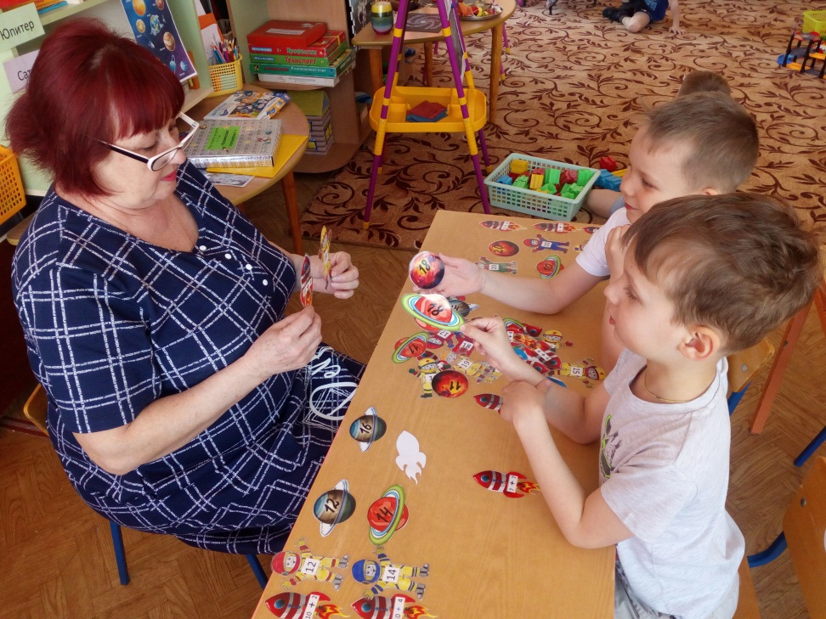
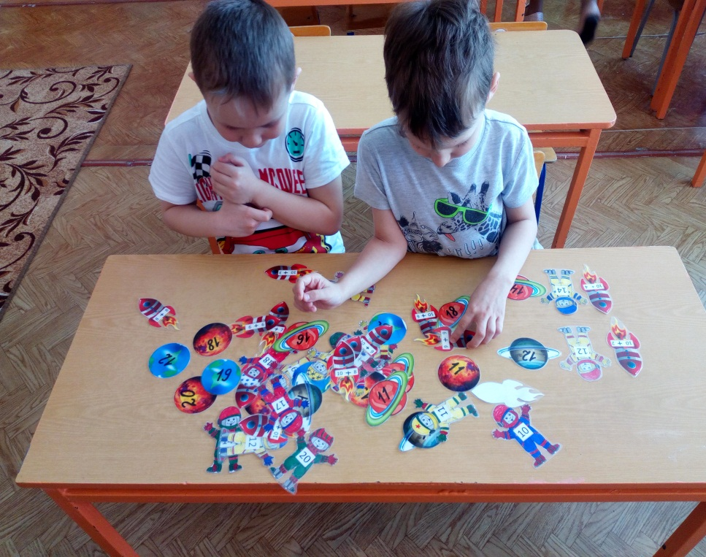
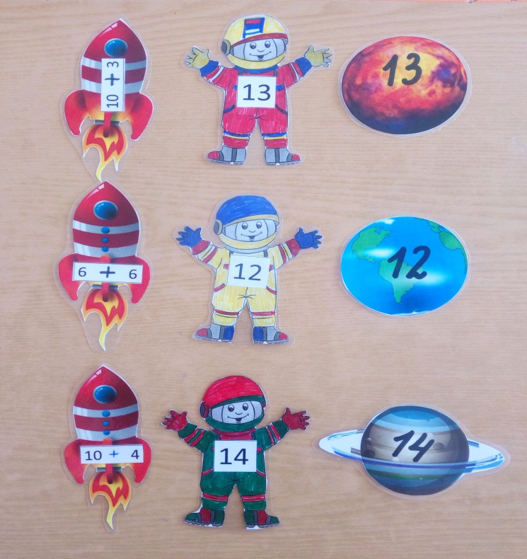

Slide 5
Спасибо за внимание!

Slide 6
Источники изображений:
https://ds05.infourok.ru/uploads/ex/1204/0010c75b-38f74da3/hello_html_2d16a8d8.jpg
https://yt3.ggpht.com/a/AATXAJz92eA_R3qXDpmGf4ynqLEC69HJVUWuuLayUitE=s900-c-k-c0xffffffff-no-rj-mo
https://st2.depositphotos.com/1740194/5711/v/950/depositphotos_57111915-stock-illustration-solar-system-planets.jpg

